Slide 1
Proyecto de Sostenibilidad y Derechos Humanos para Centroamérica -Componentes- Mirna García
San Salvador
25 de julio 2019

Slide 2
Brechas en Personas con VIH en Tratamiento Antirretroviral

Slide 3
1. Algoritmo diagnóstico de VIH
Actualizar el algoritmo diagnóstico a través de 2 pruebas rápidas de diferente metodología

Slide 5
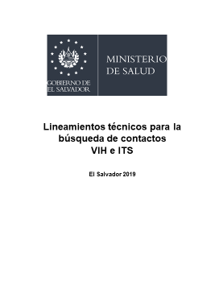
2. Lineamientos para la Notificación y búsqueda de contactos en VIH e ITS
Elaboración de un lineamiento de notificación y búsqueda de contactos (Index testing)

Slide 6
3. Pruebas auto administradas
Existe un marco político aprobado por MINSAL que permite la introducción de pruebas de auto diagnóstico de VIH al país y estas pueden ser adquiridas por venta libre en farmacias.

Slide 7
4. Proveedores Comunitarios (ONG)
Protocolo, lineamiento, adenda u oficio específico, para que los proveedores comunitarios capacitados puedan realizar pruebas de VIH, actualizado/emitido y aprobado por MINSAL

Slide 8
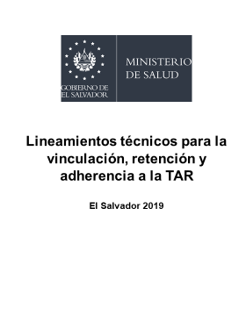
5 y 6. Lineamiento de Vinculación y Adherencia a la TAR
Algoritmo o lineamiento para vincular a los nuevos diagnosticados con VIH de manera inmediata al continuum de la atención y a la TAR; emitido y aprobado por MINSAL.
Algoritmo o lineamiento para identificar abandonos y vincular de nuevo a PV no adherentes al tratamiento, emitido y aprobado por MINSAL

Slide 9
7. Descentralización de ARV
Lineamiento, adenda u oficio específico para regular la distribución descentralizada de ARVs; actualizado/emitido y aprobado por MINSAL
Uso propuesto
Uso actual

Slide 10
8. Guía Clínica de Atención a Personas con VIH
Protocolo para la atención en VIH actualizado para que toda persona diagnosticada con VIH, inicie tratamiento de inmediato, independientemente de su nivel de CD4; aprobado por MINSAL
Lineamiento, adenda u oficio específico que incorpora Dolutegravir compuesto (TLD) en esquemas de primera, segunda y tercera línea de tratamiento por VIH; emitido y aprobado por MINSAL
Algoritmo o lineamiento para priorizar a los pacientes que han desarrollado resistencia a determinados ARV, incluyendo la guía o lineamiento para realizar el cambio o transición a otro régimen o esquema de tratamiento de ARV, emitido y aprobado por MINSAL
Introducción de la estrategia de Prueba y Tratamiento

Slide 11
11. Estrategia de Sostenibilidad
Estrategia Nacional de Sostenibilidad de la respuesta al VIH aprobada por autoridad competente y publicada

Slide 12
12. Marco de Monitoreo Cascada de Atención VIH
Marco de monitoreo para supervisar el cumplimiento de las metas 95-95-95 a nivel nacional y subnacional desarrollado y adherido al Plan de Monitoreo y Evaluación en VIH vigente, aprobado por el MINSAL
Sistemas de información de poblaciones clave, integrados en los sistemas de información nacionales, aprobado por el MINSAL

Slide 13
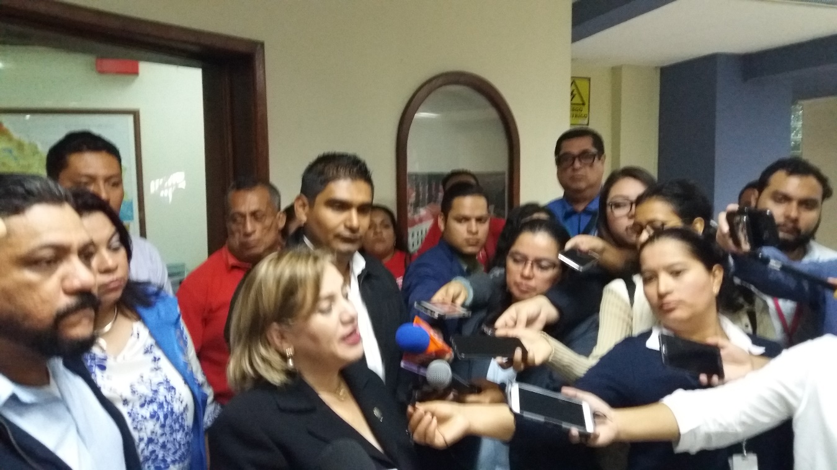
Abogacía para la exención de impuestos a ARV
Fotografía: Diputada Rina Araujo, de la Comisión de Salud de la Asamblea Legislativa brinda declaraciones de las razones por las cuales varios Diputados apoyan las Propuestas de Reforma a la Ley del IVA y Ley de Almacenaje, le acompañan de izquierda a Derecha: Sr. Otoniel Ramírez, de la Red Centroamericana de Personas con VIH REDCA+, Licda. Mireya Tobar, Procuradora Adjunta de los Derechos Económicos, Sociales y Culturales de la Procuraduría de Derechos Humanos, Diputado Bonner Jiménez, y miembros de las diferentes organizaciones de sociedad civil. San Salvador, 28 de mayo de 2019.

Slide 14
Gracias

